Slide 1
Genel Farmakoloji
Ebru Arıoğlu İnan, PhD

Slide 2
İlk Geçiş Etkisi
Bazı ilaçlar sistemik kan dolaşımına geçmeden önce karaciğerde metabolizasyona uğrar ve etkin konsantrasyonda azalma meydana gelir

Slide 3
İlk geçiş etkisine uğrayan ilaçlar;
Lipofilik ilaçlar
Oral ve parenteral dozları farklı
Sistemik biyoyaralanımları düşük

Slide 4
ENTEROHEPATİK SİKLUS
İlaçların karaciğerde konjugatları oluştuktan sonra ince barsağa gelmesi, buradaki bakteriler tarafından konjugatın tekrar serbest ilaç haline getirilmesi, bu şekilde tekrar karaciğere gelmesi, böylece ilacın ince barsak ile karaciğer arasında azalan konsantrasyonlarda sürekli gidip gelmesidir. İlacın etkisinin uzamasına neden olur.

Slide 5
Kloramfenikol,
klorpromazin,
dijitoksin,
Steroidler
enterohepatik siklusa girer

Slide 6
İLAÇLARIN DAĞILIMI
İlaçların dağıldığı fizyolojik kompartmanlar
Plazma
Albümin (Dikumarol, varfarin, uzun etkili sülfonamidler, tolbutamid, furosemid, dijitoksin, diazepam, fenitoin)
α1-asid glukoprotein, beta globulin (inflamatuvar hastalıklarda artarlar)
İnterstisyel (hücrelerarası) sıvı
İntraselüler (hücreiçi) sıvı

Slide 8
İlaçların bağlanma oranı;
Protein konsantrasyonuna
İlaç konsantrasyonuna
Protein molekülleri üzerinde ilaç bağlayan yerlerin sayısına
Bu yerlerin ilaca karşı afinitesine
bağlıdır.

Slide 9
Aspirin
Dizopiramid
Kinidin
Prednizolon
Valproik asit
Sulfonamidler
Bağlanma yerleri terapötik dozda büyük ölçüde dolar, doz artarsa serbest ilaç artar

Slide 10
Fazla lipofilik ilaçlar plazma proteinlerine yüksek oranda bağlanır
Dikumarol,
varfarin,
fenitoin,
furosemid,
dijitoksin,
imipramin,
salisilik asit

Slide 11
Dağılım hızı;
Difüzyon hızı
Doku perfüzyon hızı
İlacın doku komponentlerine karşı afinitesi
Plazma proteinlerine bağlanma

Slide 12
Karaciğer hastalığı (siroz), böbrek yetmezliği, ağır beslenme bozuklukları hipoalbuninemiye yol açar

Slide 13
Kan beyin bariyeri
Endotel hücreleri arası tight junction
Endotelin altındaki bazal membran deliksiz
Kapillerler astrosit hücrelerinden oluşan glia tabakası ile sarılmış
Endotelin lumene bakan membranında p-glikoprotein ve benzeri efflux proteinler

Slide 14
Lippincott Illustrated Reviews, Pharmacology, 6th edition

Slide 15
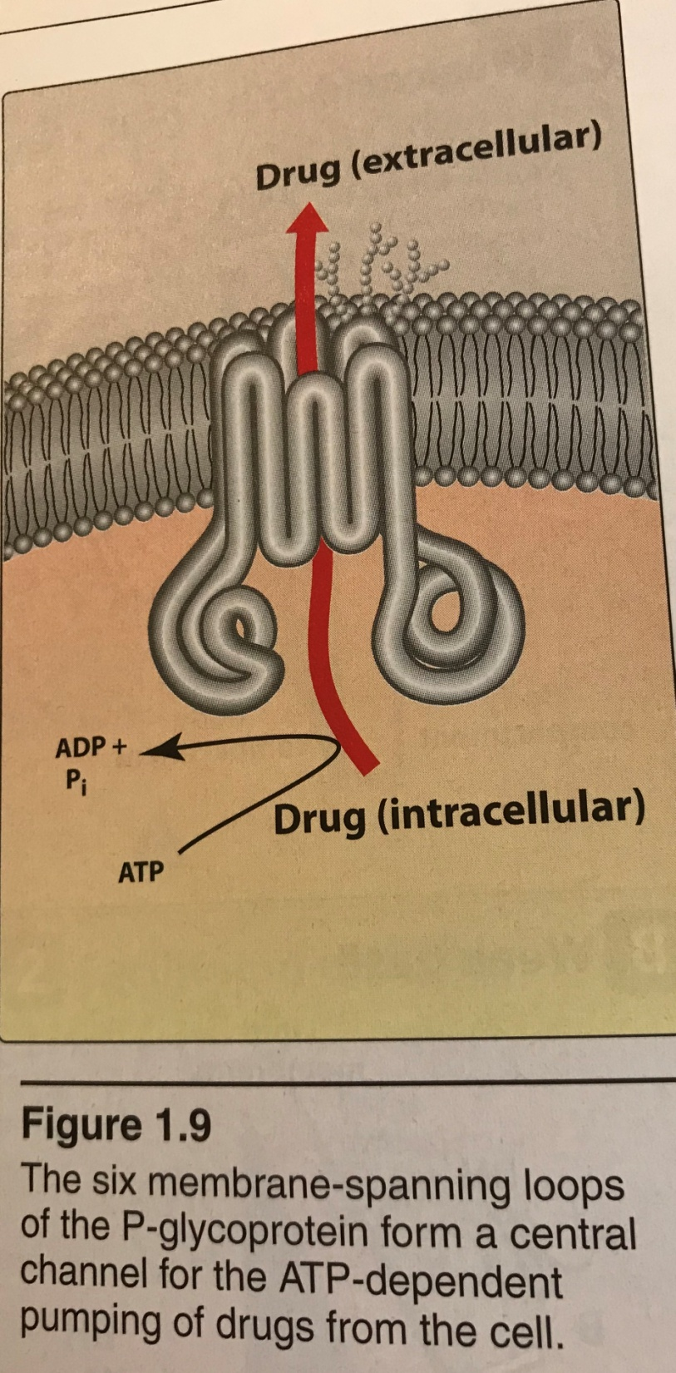
Lippincott Illustrated Reviews, Pharmacology, 6th edition

Slide 16
Kan beyin bariyerini gevşeten durumlar:
Radyasyon, infeksiyon, hipertonik solusyon injeksiyonu, yüksek dozda alkol, sitotoksik kanser ilaçları

Slide 17
Kan beyin bariyeri, beynin hangi kısmında yok?
Area postrema (CTZ), eminentia media, subfornikal organ, nörohipofiz, supraoptik krista, epifiz
Neden?

Slide 18
SEKESTRASYON
Tiopental
İyod
Tetrasiklinler

Slide 19
REDİSTRİBÜSYON
Beyin
tiyopental
Yağ dokusu

Slide 20
İYON TUZAĞI
İlaçların daha polar halde bulundukları vücut kompartmanlarında toplanma eğilimidir.

Slide 21
Anne sütüne geçen;
İyodürler, tiroid bozukluğu
Lityum, floopy baby sendromu
Tetrasiklin, dişlerde diskolorasyon
Kloramfenikol, kemik iliği depresyonu
Antineoplastikler, kemik iliği depresyonu

Slide 22
PLASENTADAN İLAÇ GEÇİŞİ
Pasif difüzyon
Plasenta sinusları içindeki vilusları örten trofoblast tabakası
Viluslar içinde bulunan fetusun umbilikal arterinden umbilikal venine geçen fetus kanının geçtiği kapiler endotel tabakası

Slide 23
SANAL DAĞILIM HACMİ
Vd=vücuttaki ilaç miktarı/C

Slide 24
DAĞILIMIN KİNETİĞİ
Tek kompartmanlı model
İki kompartmanlı dışarıya açık model
Santral kompartman Periferik kompartman (az kanlanan organların interstisyel sıvı hacmi)
(dolaşımdaki kan hacmi + çok kanlanan organların interstisyel sıvı hacmi)

Slide 25
BİYOTRANSFORMASYON

Slide 26
ÖN İLAÇ (Prodrug)
GI absorbsiyonu artırmak için
Uygulama yerinden absorbsiyonu yavaşlatmak için
Olumsuz nitelikleri maskelemek için

Slide 27
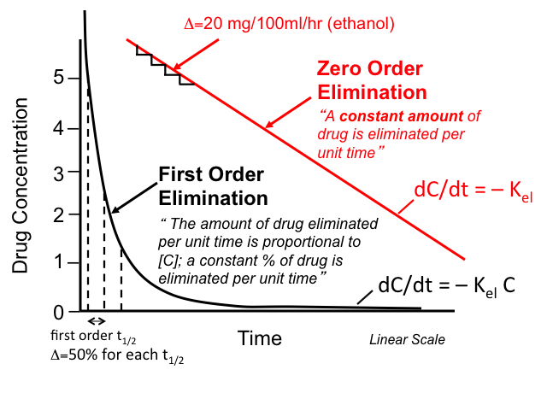
Lippincott Illustrated Reviews, Pharmacology, 6th edition

Slide 28
Biyoaktivasyon ile toksisite:
Kodein morfin
Metil alkol formaldehid formik asit
Parasetamol N asetil p benzokinonimin

Slide 29
Oksidasyon
Sitokrom p450 (CYP) enzimleri ile
CYP, sadece ilaç metabolizma değil, steroid-yağ asidi-safra asidi-PG metabolizma/biyosentezi
Enzimin aktif noktasi Fe iyonu
CYP düzeyi, diyet-çevresel koşullar-cinsiyete göre değişebilir

Slide 30
Lippincott Illustrated Reviews, Pharmacology, 6th edition

Slide 31
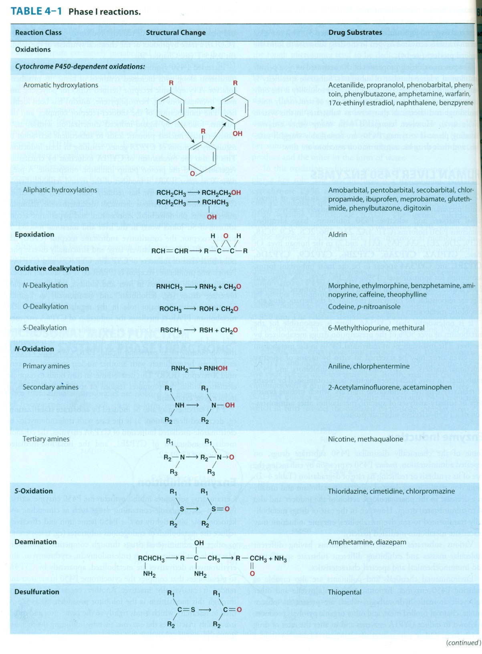
Katzung&Trevor Basic and Clinical Pharmacology, 13th edition

Slide 32
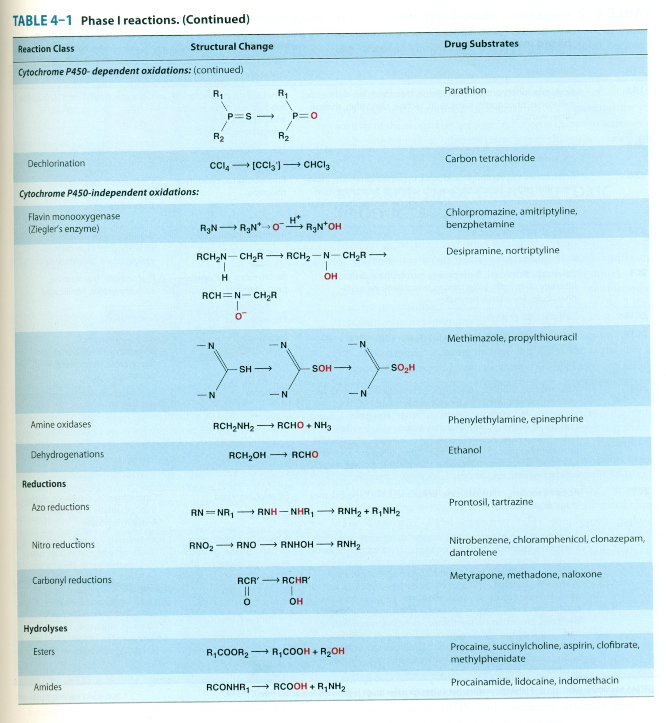
Katzung&Trevor Basic and Clinical Pharmacology, 13th edition

Slide 33
Lippincott Illustrated Reviews, Pharmacology, 6th edition

Slide 34
Mikrozomal olmayan enzimlerle oksidasyon
Alkol dehidrojenaz
Aldehid dehidrojenaz
Etil alkol asetaldehid asetik asid
disülfiram
MAO, ksantinoksidaz, hidroksilazlar, peroksidazlar

Slide 35
Konjugasyon
Glukuronik asidle
N metillenme
O metillenme
Sülfat ile
Glutatyon ile
Aminoasidler ile (glisin, glutamin)

Slide 36
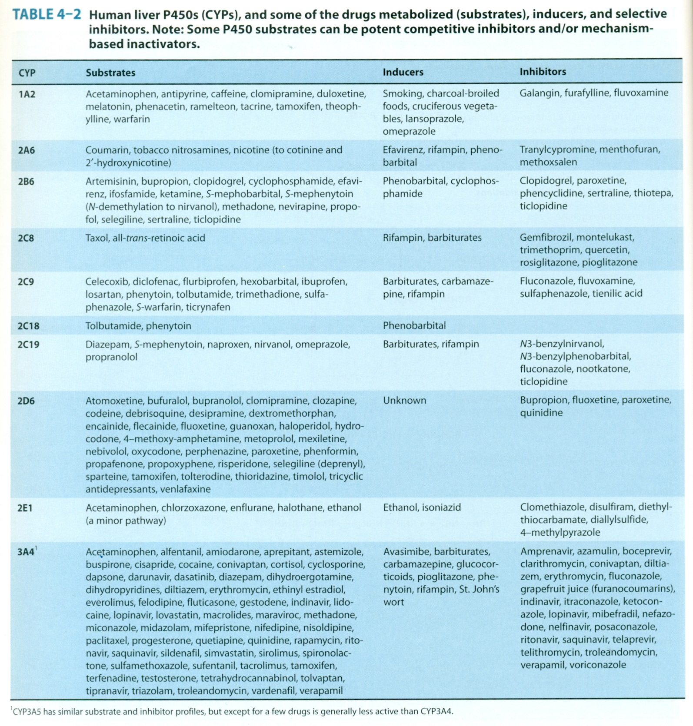
Katzung&Trevor Basic and Clinical Pharmacology, 13th edition

Slide 37
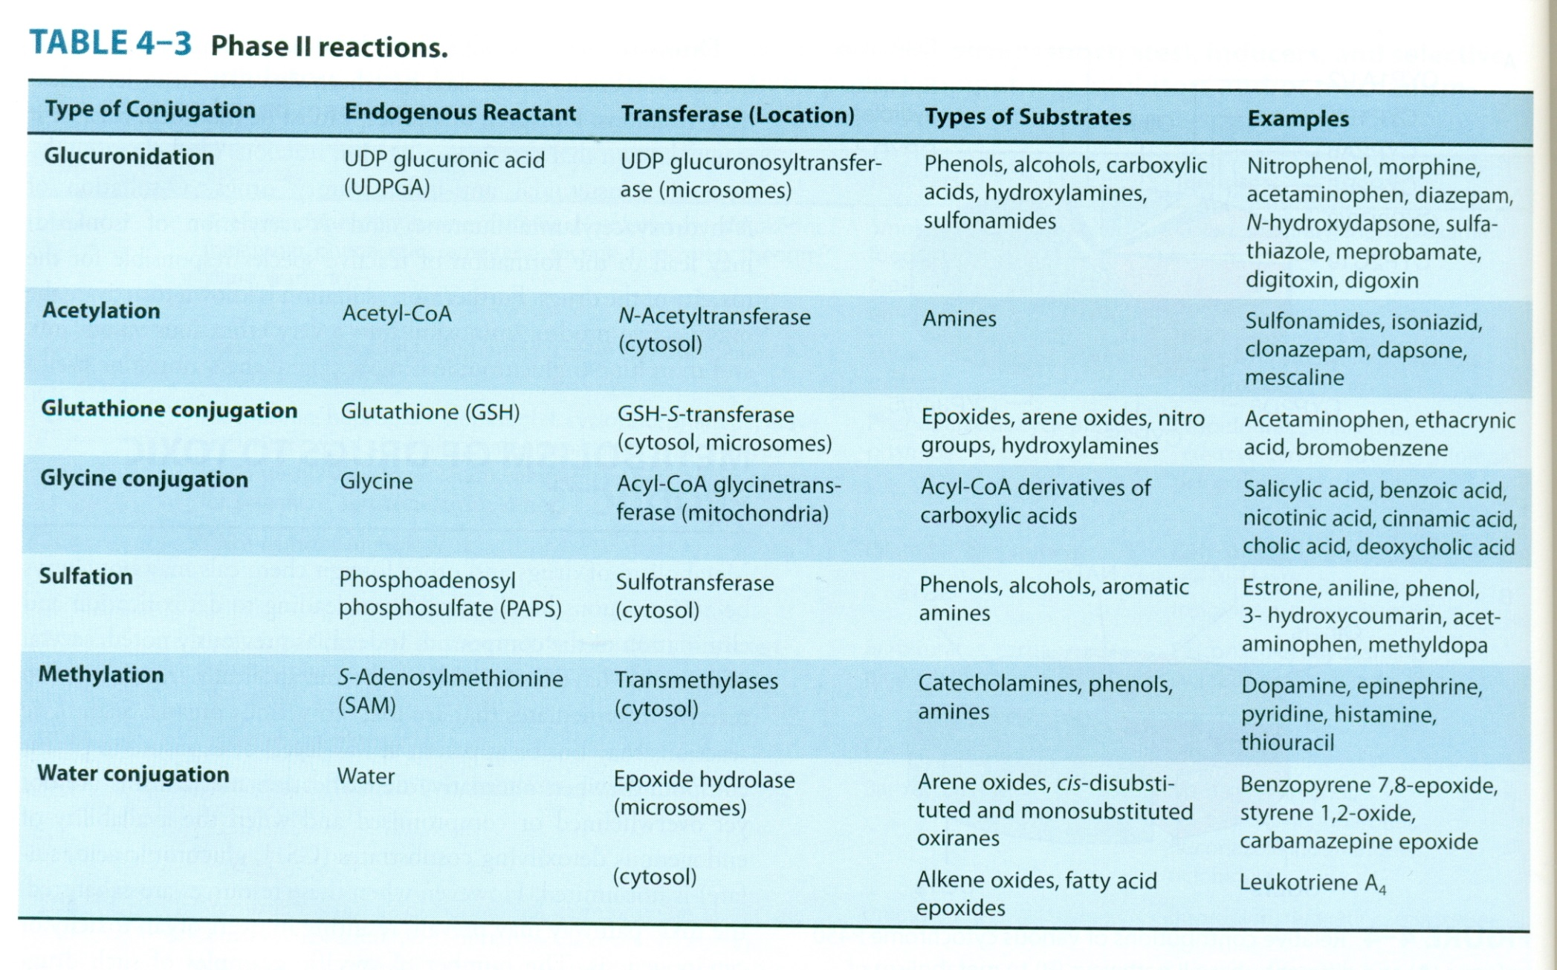
Katzung&Trevor Basic and Clinical Pharmacology, 13th edition

Slide 38
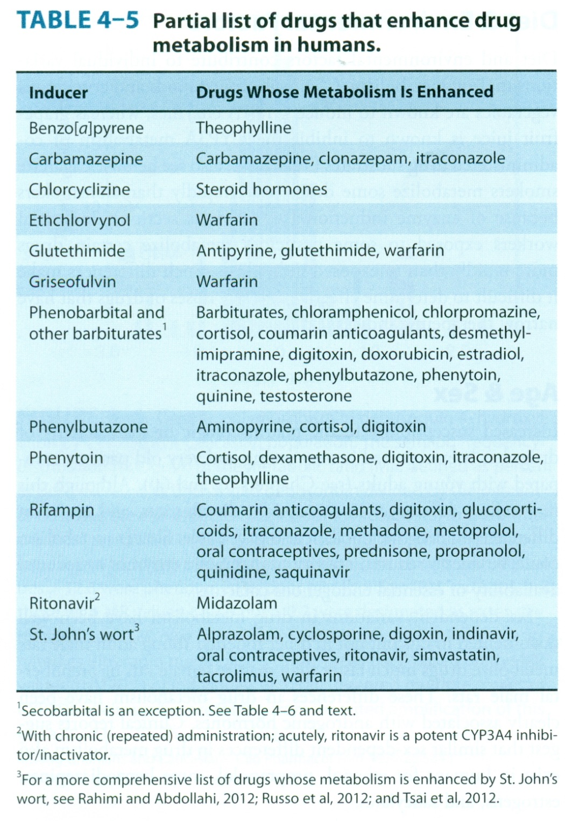
Katzung&Trevor Basic and Clinical Pharmacology, 13th edition

Slide 39
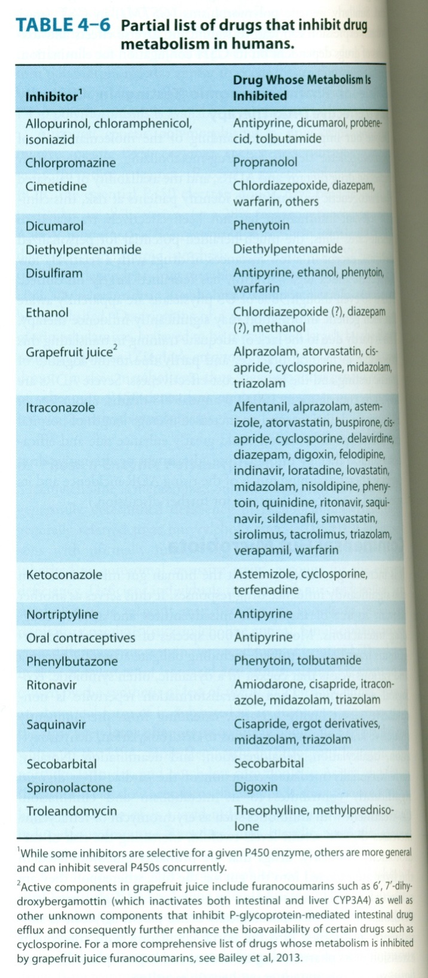
Katzung&Trevor Basic and Clinical Pharmacology, 13th edition

Slide 40
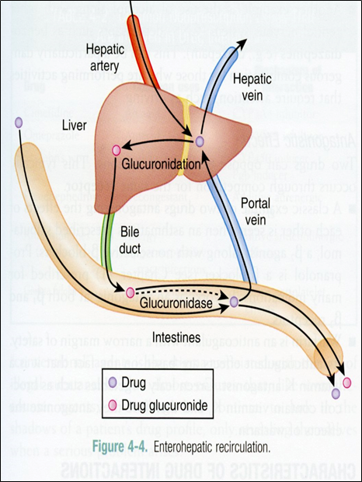
https://www.memorangapp.com/flashcards/190724/First+pass+metabolism+and+enter+and+more/

Slide 41
Hepatik Eliminasyon
Akımla kısıtlı eliminasyon gösteren ilaçlar (yüksek ekstraksiyon oranlı)
İlk geçiş eliminasyonu yüksektir, biyoyararlanımları bireylerarası farklı, lipofilik
Propranolol, morfin, nitratlar, lidokain…
Kapasite ile kısıtlı eliminasyon gösteren ilaçlar (düşük ekstraksiyon oranlı)
Diğer

Slide 42
Katzung&Trevor Basic and Clinical Pharmacology, 13th edition

Slide 43
Karaciğer hastalıklarının hepatik klerense etkisi
KC parenkima kitlesinin (hepatosit sayısının) azalması
Hepatositlerin fonksiyonunun bozulması
KC kan dolaşımının bozulması

Slide 44
BÖBREKLERDEN İTRAH

Slide 45
Glomerüler filtrasyon hızı, glomerüler kan akımı ile dogru orantılı
Plazma proteinlerine bağlanma ile ters orantılı
Dakikada filtrasyon 130 ml, günde 190 litre, idrar 1.5litre
Bağlı ilaç ve diğer büyük moleküllü proteinler glomerüler filtrasyona uğramaz

Slide 46
Tübüler salgılanma;
Proksimal tübüllerde gerçekleşir
Asidik ilaçları anyonik taşıyıcı
Bazikleri katyonik taşıyıcı
Probenesid-penisilin, anyonik t.
Probenesid-ürik asid, anyonik t.
650ml/dak

